Slide 1
Druhá světová válka 1939 - 1945

Slide 2
Boj proti nacistům
Dějiny 100 - Druhá světová válka
Dějiny 101 – Protektorát

Slide 3
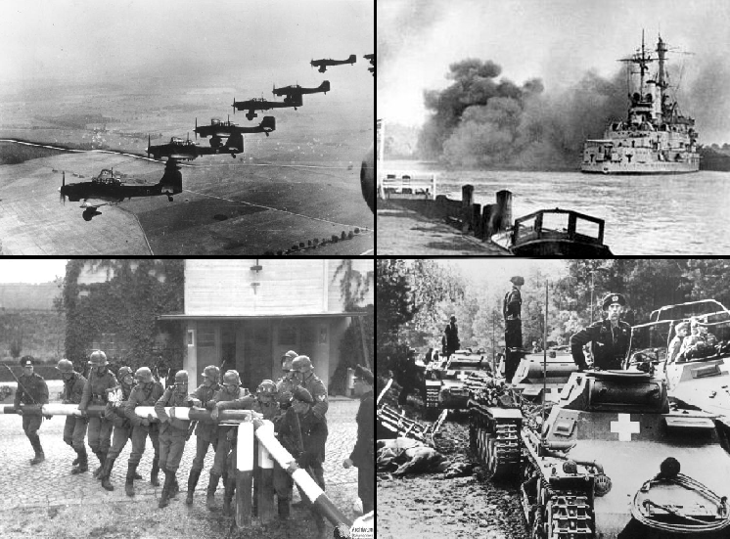
1. září 1939 nacistické Německo napadlo Polsko
→ začala 2. světová válka
Postupně napadlo další státy:
Francii, Sovětský svaz, letecky zaútočilo na Anglii

Slide 4
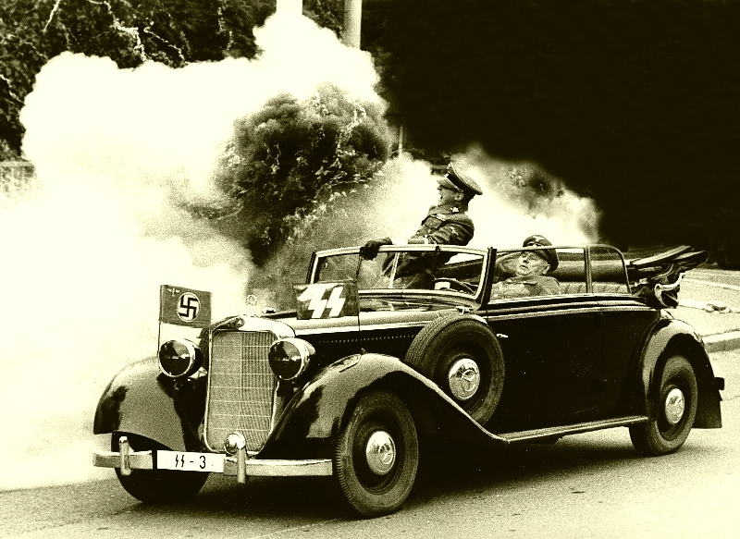
Okupované Československo:
Jakýkoli náznak odporu byl tvrdě trestán.
17. Listopadu 1939 byly uzavřeny vysoké školy – 9 studentů popraveno a přes tisíc odvlečeno do koncentračních táborů
Mnoho vlastenců se snaží bojovat proti okupantům.
Květen 1942 – atentát na zastupujícího říšského protektora R. Heydricha (parašutisté Gabčík a Kubiš)
zatýkání a popravování
českých lidí
vypálení obcí Lidice
a Ležáky

Slide 5
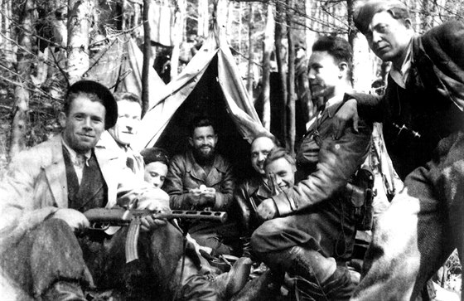
Čeští vlastenci bojují proti nacismu
časopisy a letáky s protifašistickými výzvami
Partyzánské oddíly
  hlavně Beskydy a Českomoravská vysočina
  ničí mosty, přepadávají německé vojenské
  jednotky
  místní obyvatelé je
  na vlastní riziko zásobují potravinami, ukrývají
  a ošetřují

Slide 6
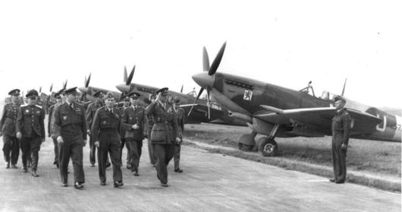
Mnoho českých a slovenských vojáků odešlo do zahraničí bojovat proti fašismu – do Polska, Francie, Anglie, Sovětského svazu.
Anglie – letecké jednotky RAF
– Češi se úspěšně podíleli na obraně proti německým útokům
Sovětský Svaz – česká vojenská jednotka
– podílí se na osvobozování naší vlasti.

